Slide 1
1 - L’accueil des déficients visuels

Slide 2
Prise en charge des déficients visuels
Pourquoi & comment faire appréhender l'environnement ?
Quelles sont les sensations ? toucher : dos ou intérieur de la main
Que faire sous l’eau … comment montrer ? vision partielle (?) des couleurs, de la lumière et des ombres
Comment corriger ?
Comment prévenir les barotraumatismes ?
……

Slide 3
Que faire sous l’eau …comment montrer ?
Sensation à faire découvrir
Tenir la personne par la main
L’autonomie lâcher la main - fil d’ariane
Notions qui peuvent être abordées
Repérer et se déplacer dans l’espace « 3D »,
La notion de pression (montées <-> descente),
La notion d'orientation, se déplacer en ligne droite, changer de direction…

Slide 4
Base de progrès
Apprentissage du matériel
Travail initial sur l’équilibre
  Gilet vide
  Fils d’Ariane au fond de la piscine
  Apprentissage gilet
  Cabrioles
Besoin de bouger
  Travail sur le palmage
Besoin de toucher
Langage de communication basé sur le toucher
  Débat permanent handis et valides (consensus)
  Signes monosémiques

Slide 5
Code de communication
Deux courants de pensée :
Les signes normalisés de plongée réalisés dans la main de la personne
Les signes différents pour donner des informations à la personne sous l’eau.

Slide 6
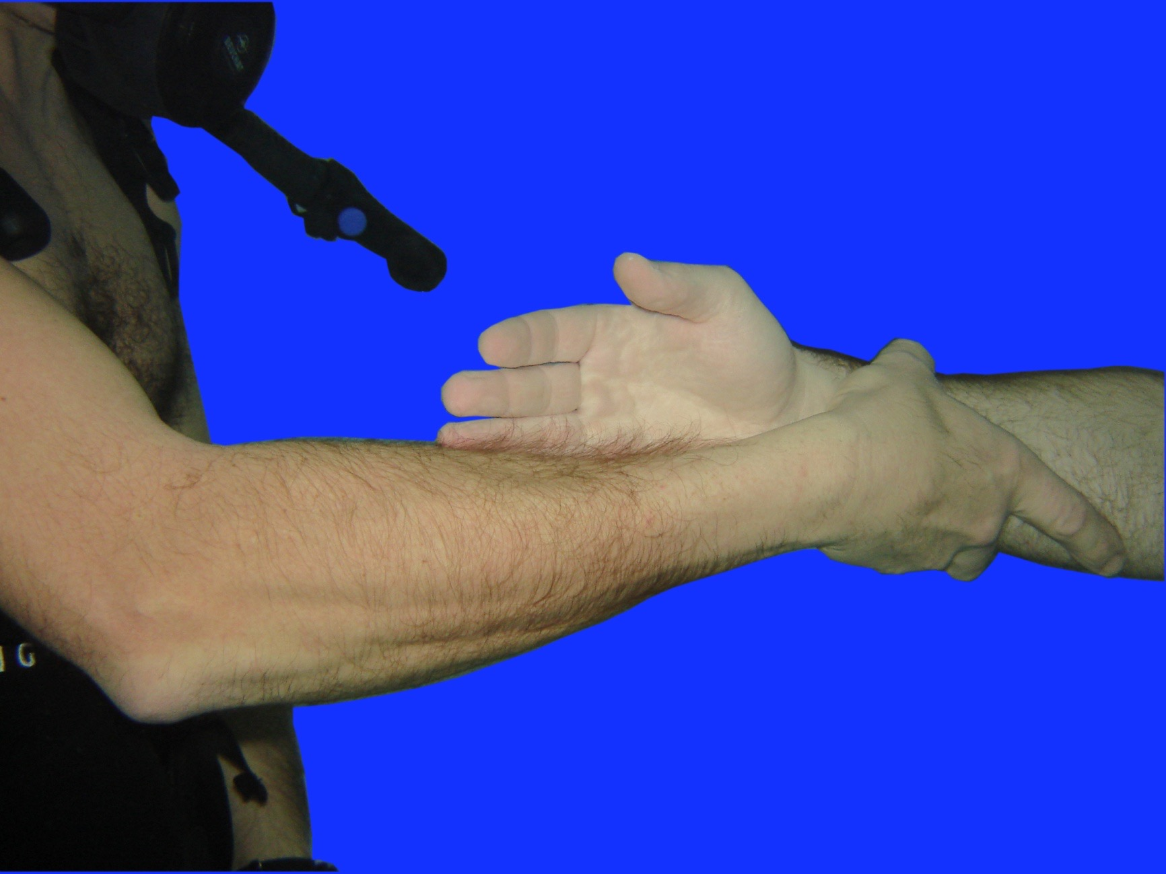
Est-ce que ça va ?

Slide 7
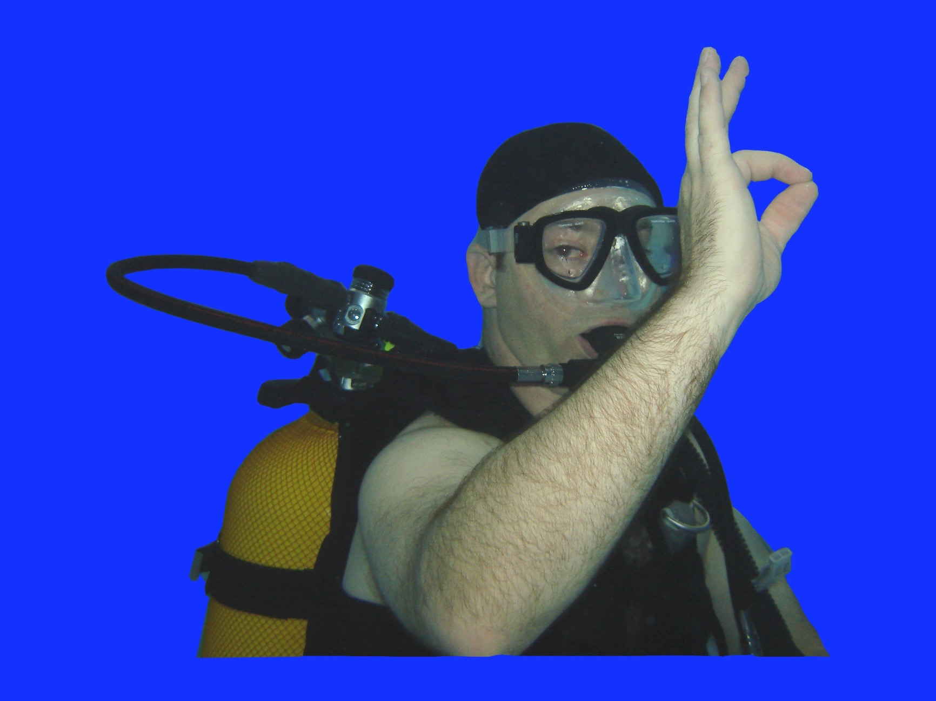
Ça va !

Slide 8
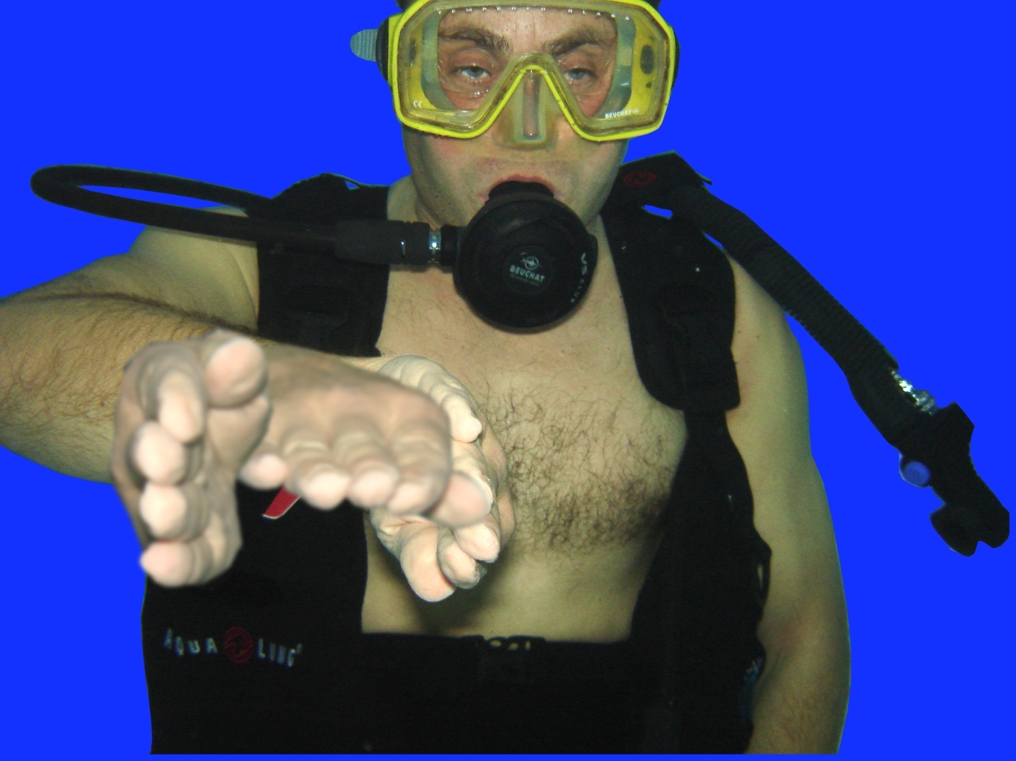
Ça ne va pas !

Slide 9
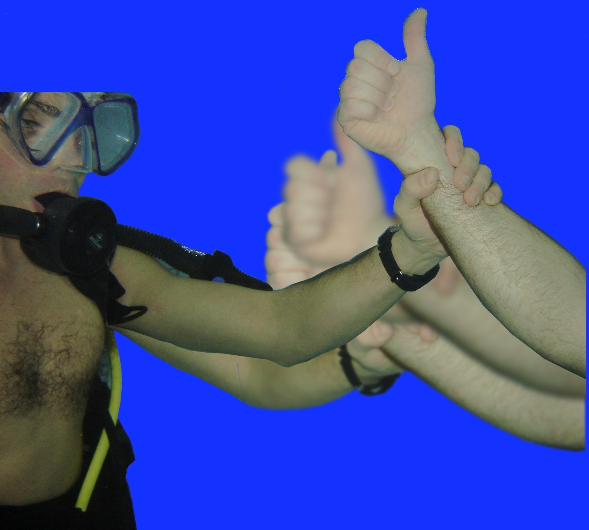
On remonte

Slide 10
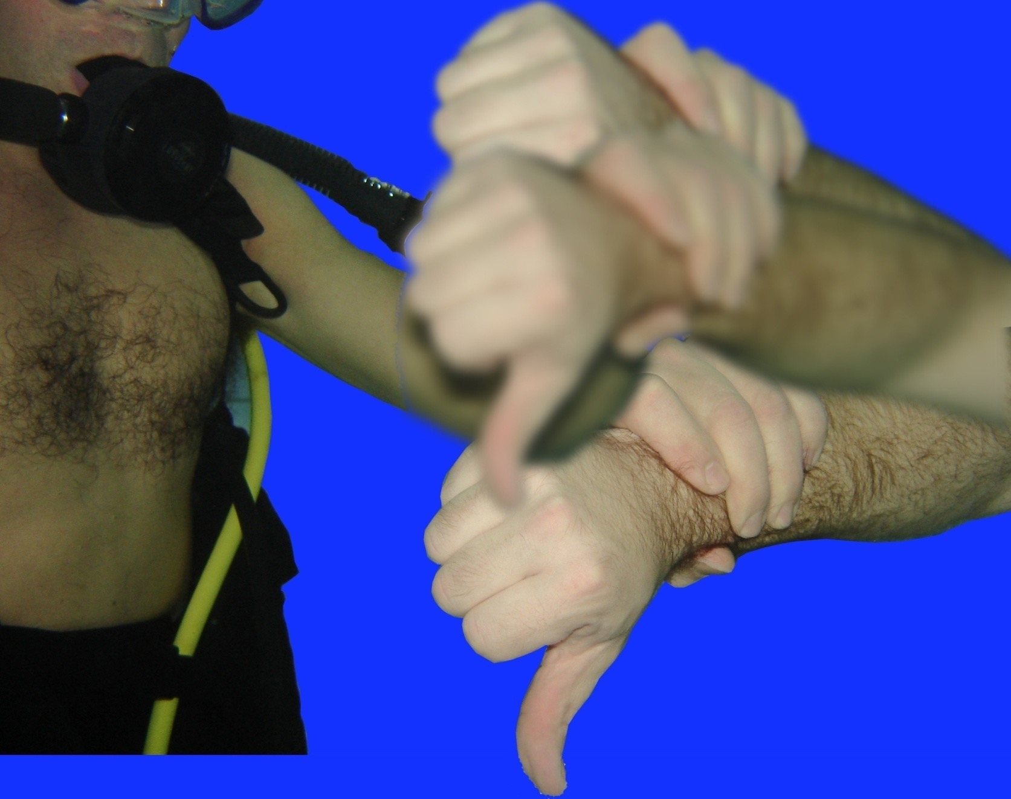
On descend

Slide 11
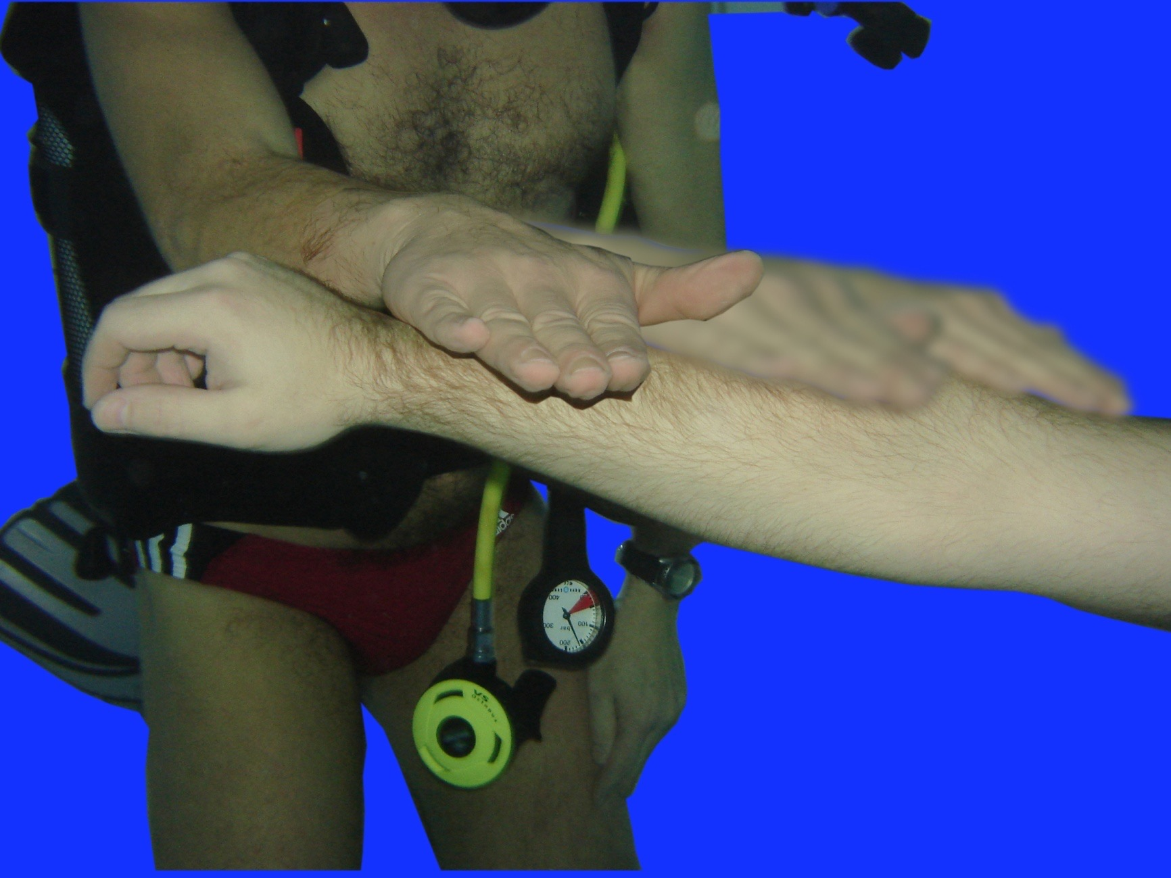
As-tu froid ?

Slide 12
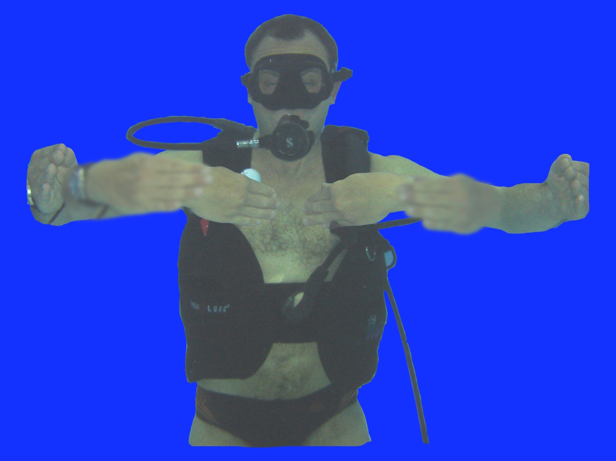
Je suis essoufflé !

Slide 13
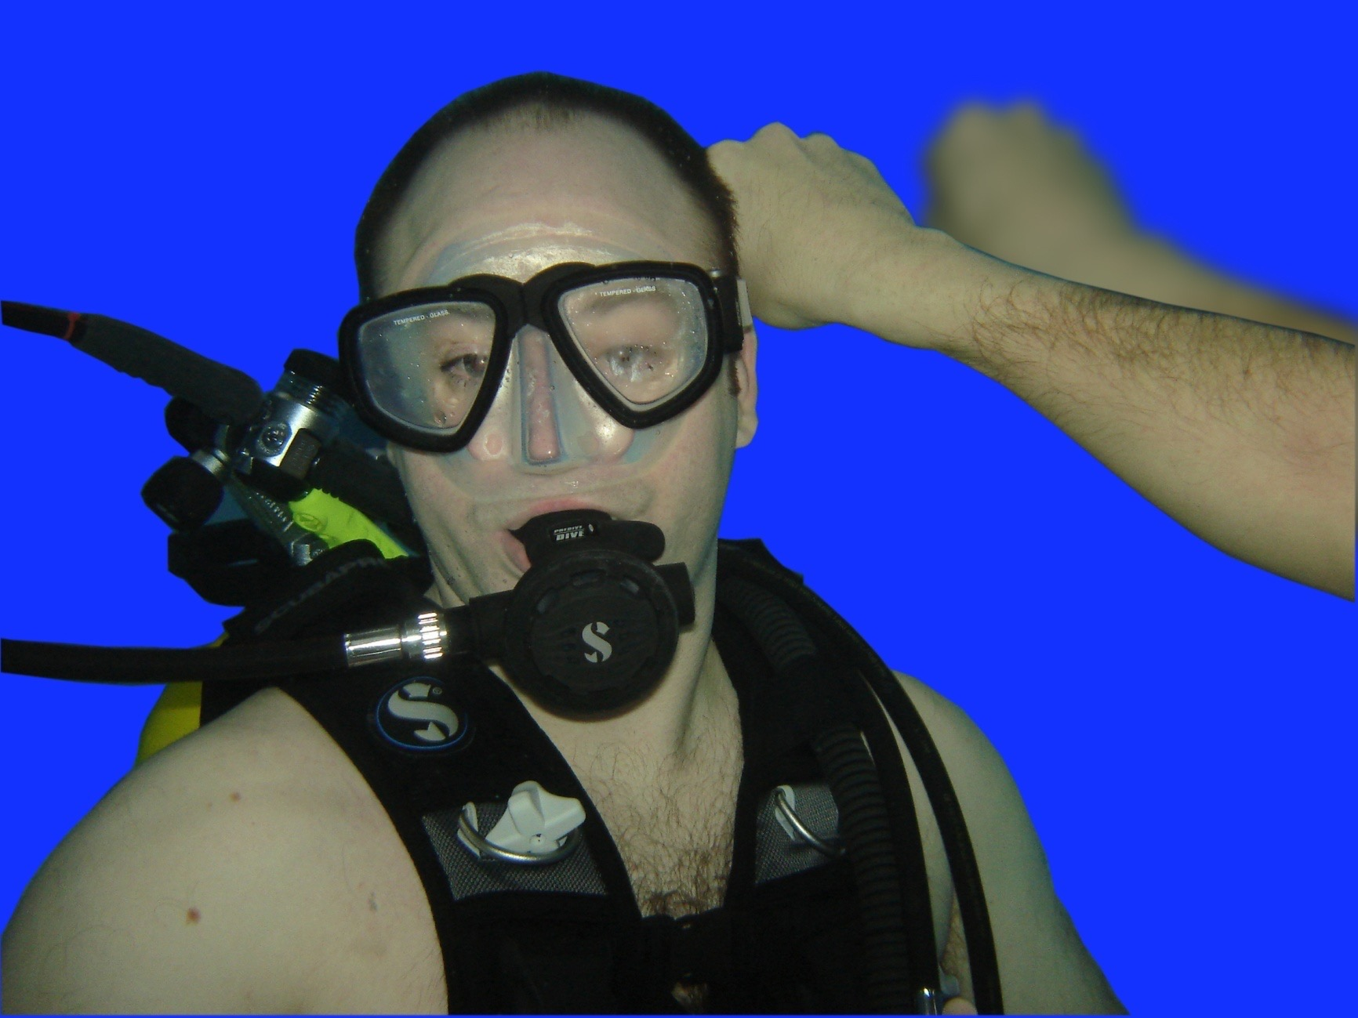
Tu es sur réserve

Slide 14
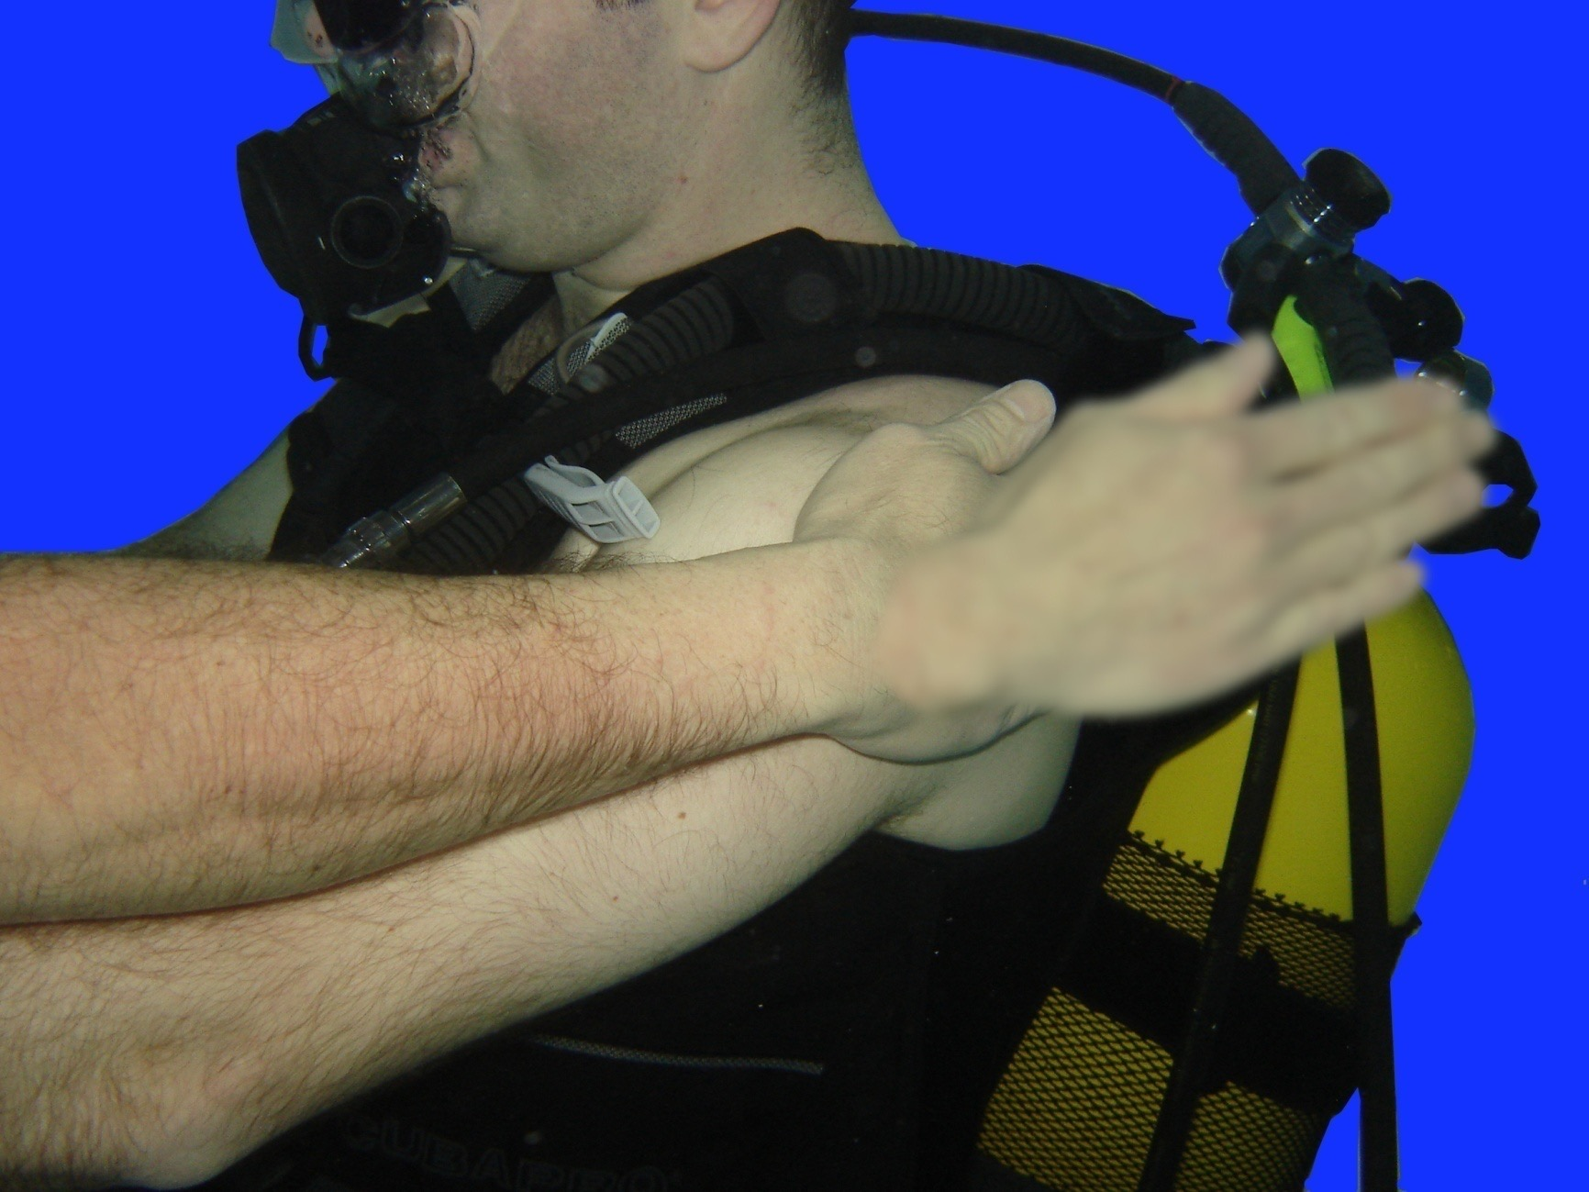
Oui, c’est bien

Slide 15
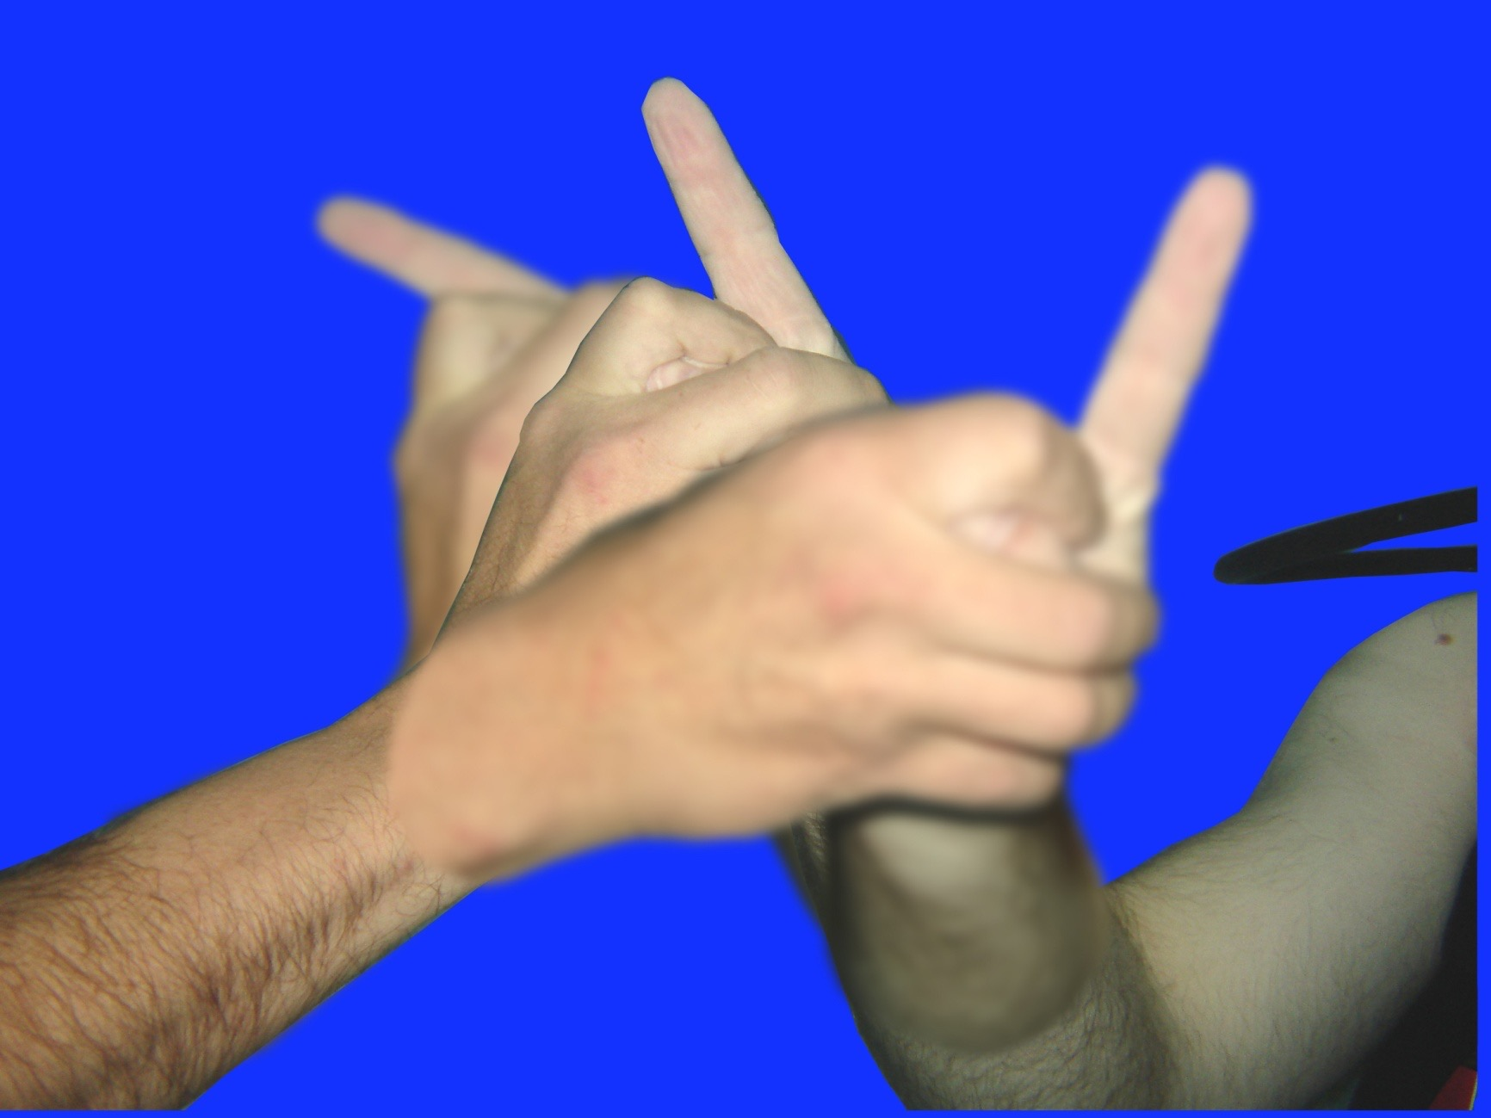
Non, ce n’est pas bien

Slide 16
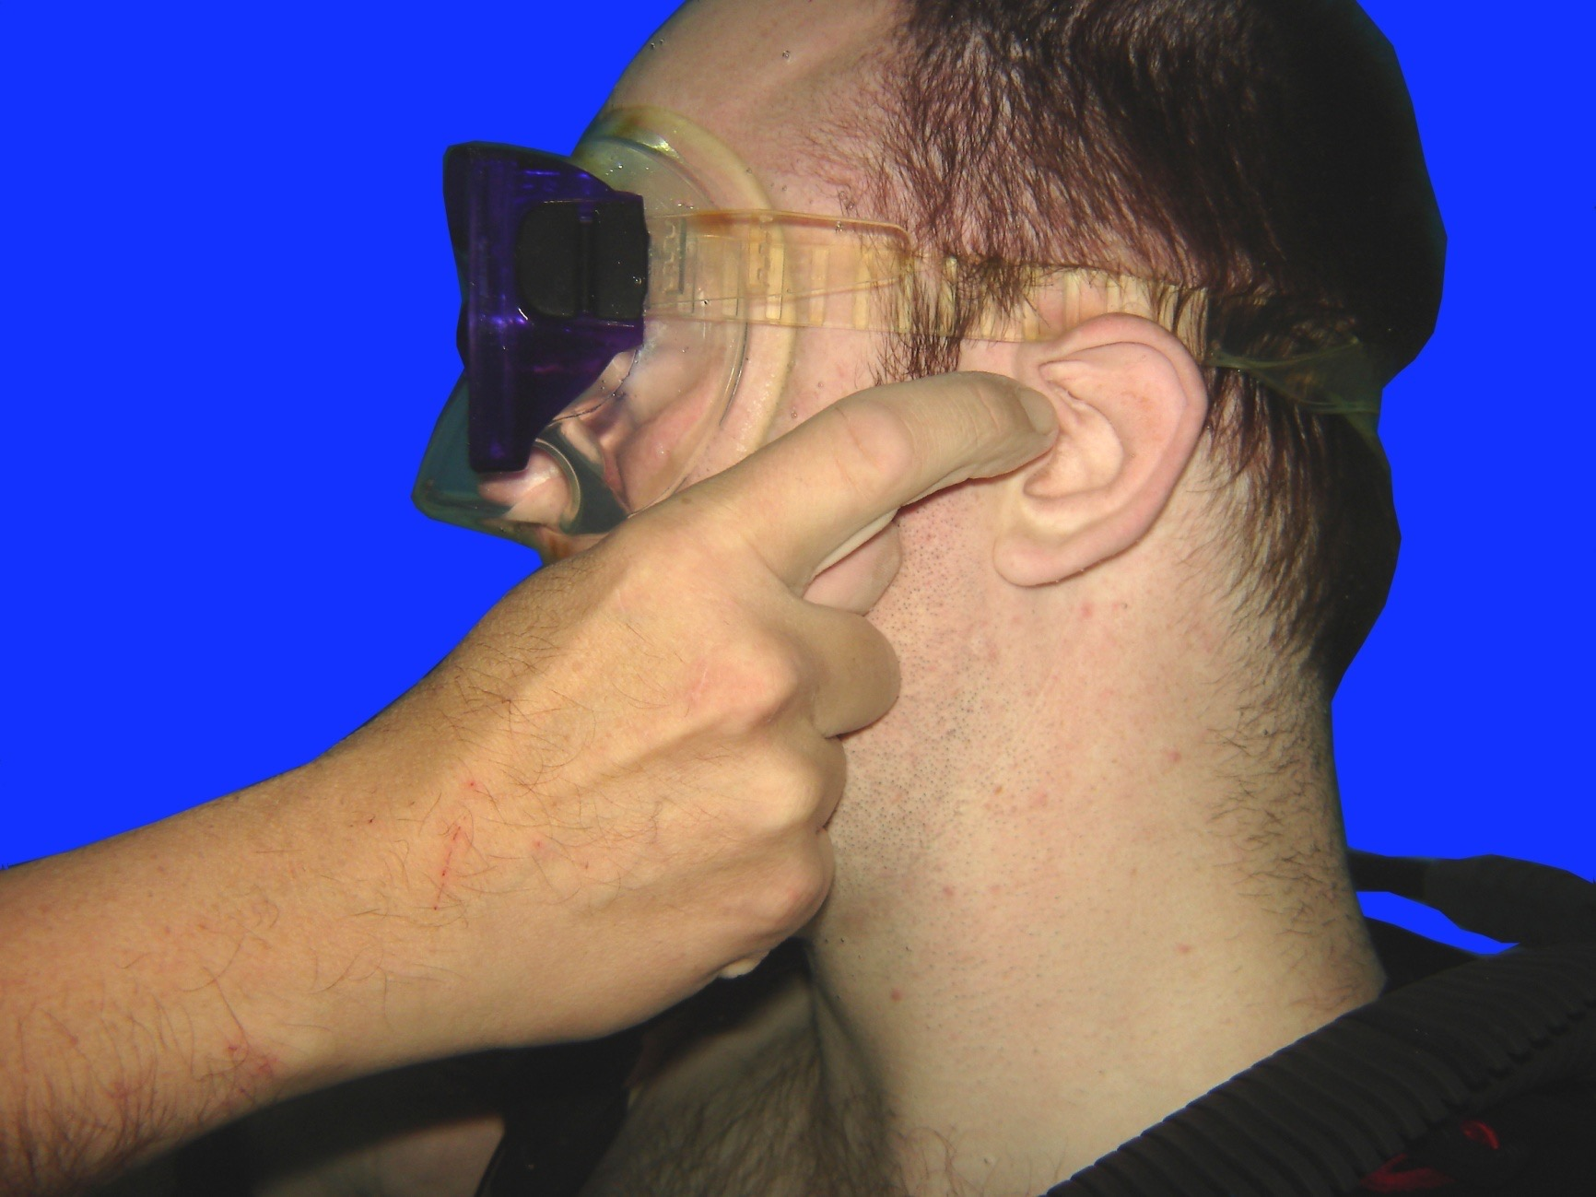
Equilibre tes oreilles

Slide 17
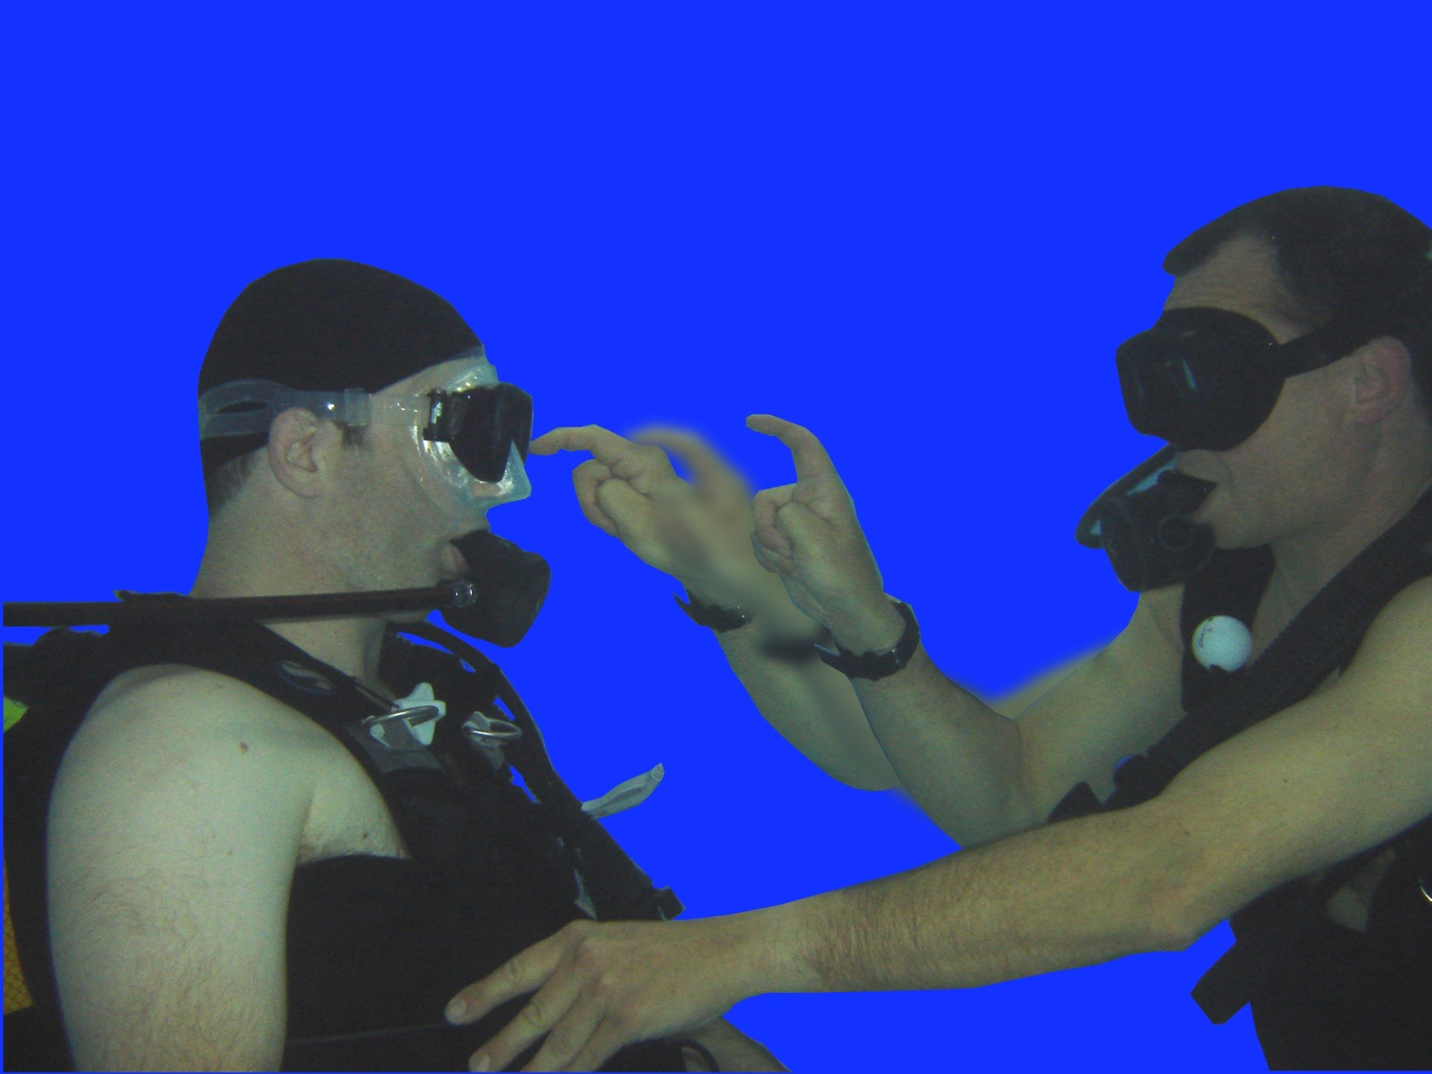
Masque: souffle par le nez

Slide 18
Allonge toi

Slide 19
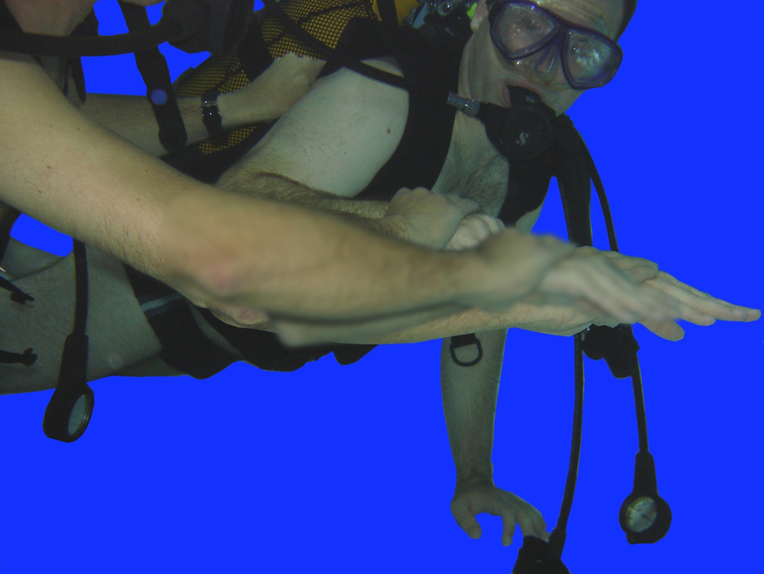
Avance en palmant

Slide 20
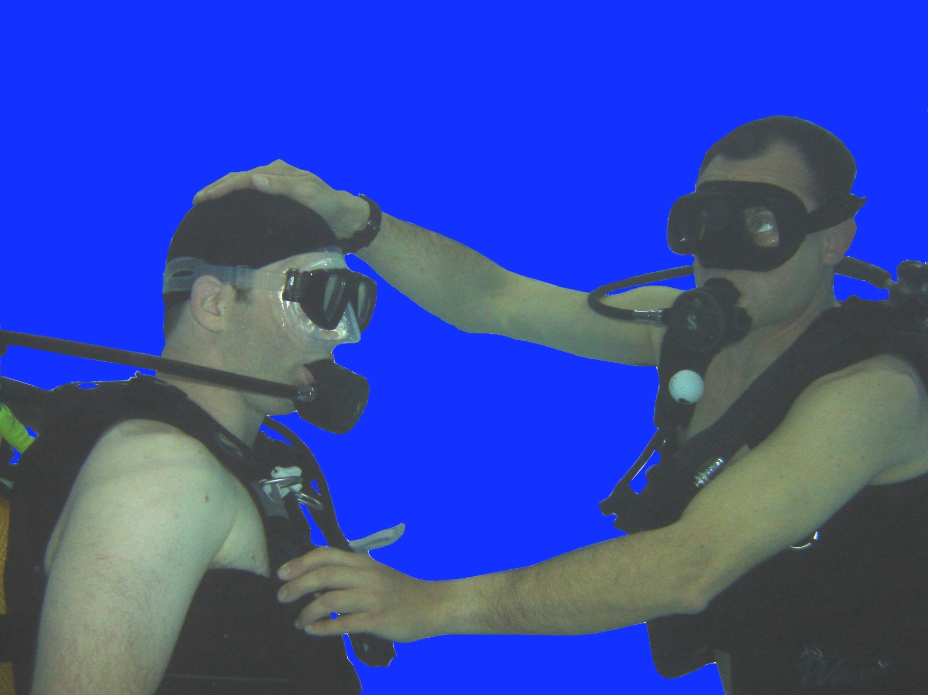
Ralentis

Slide 21
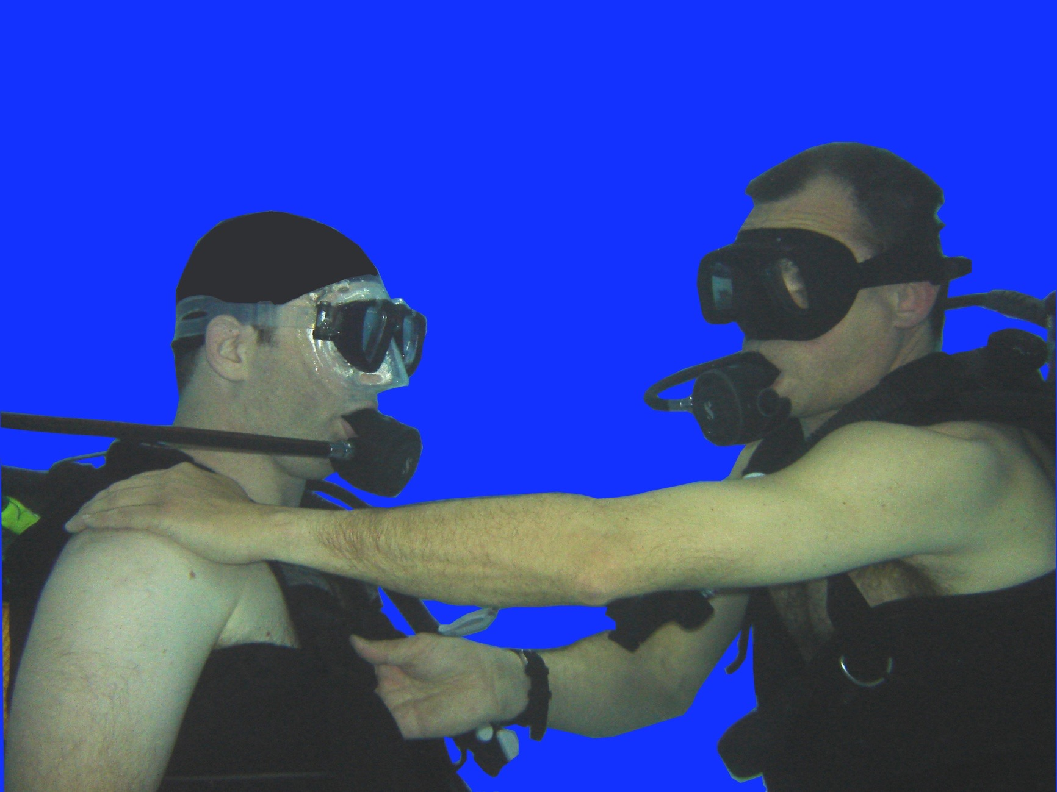
Stop !

Slide 22
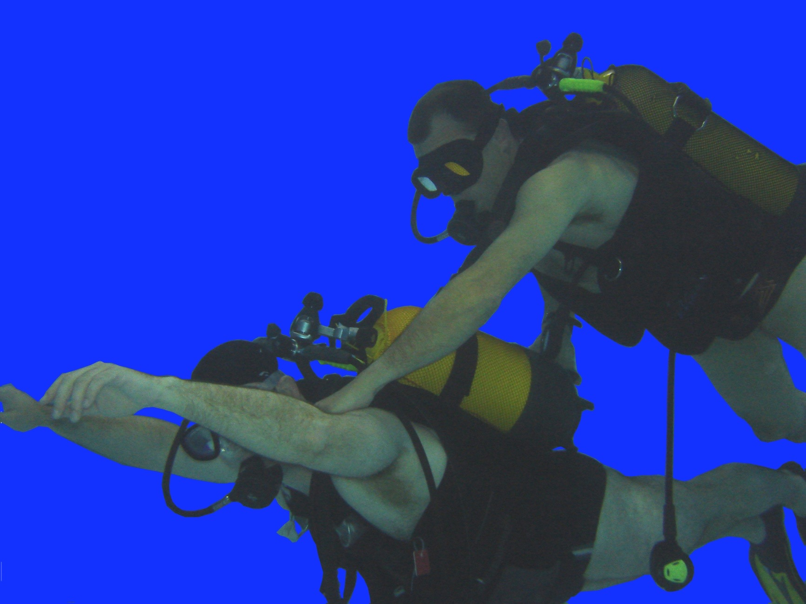
Stop ! (2)

Slide 23
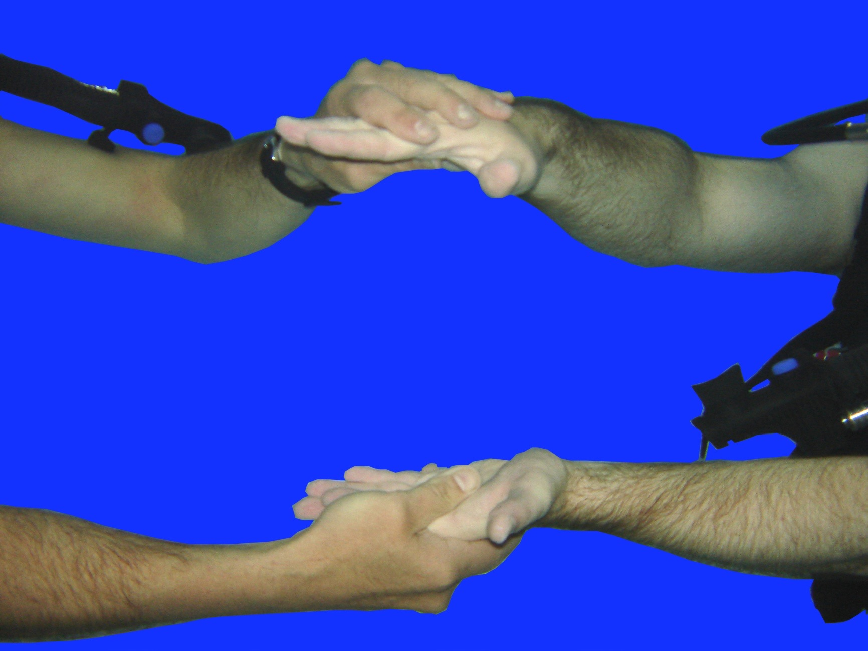
Tu es à la profondeur de ..

Slide 24
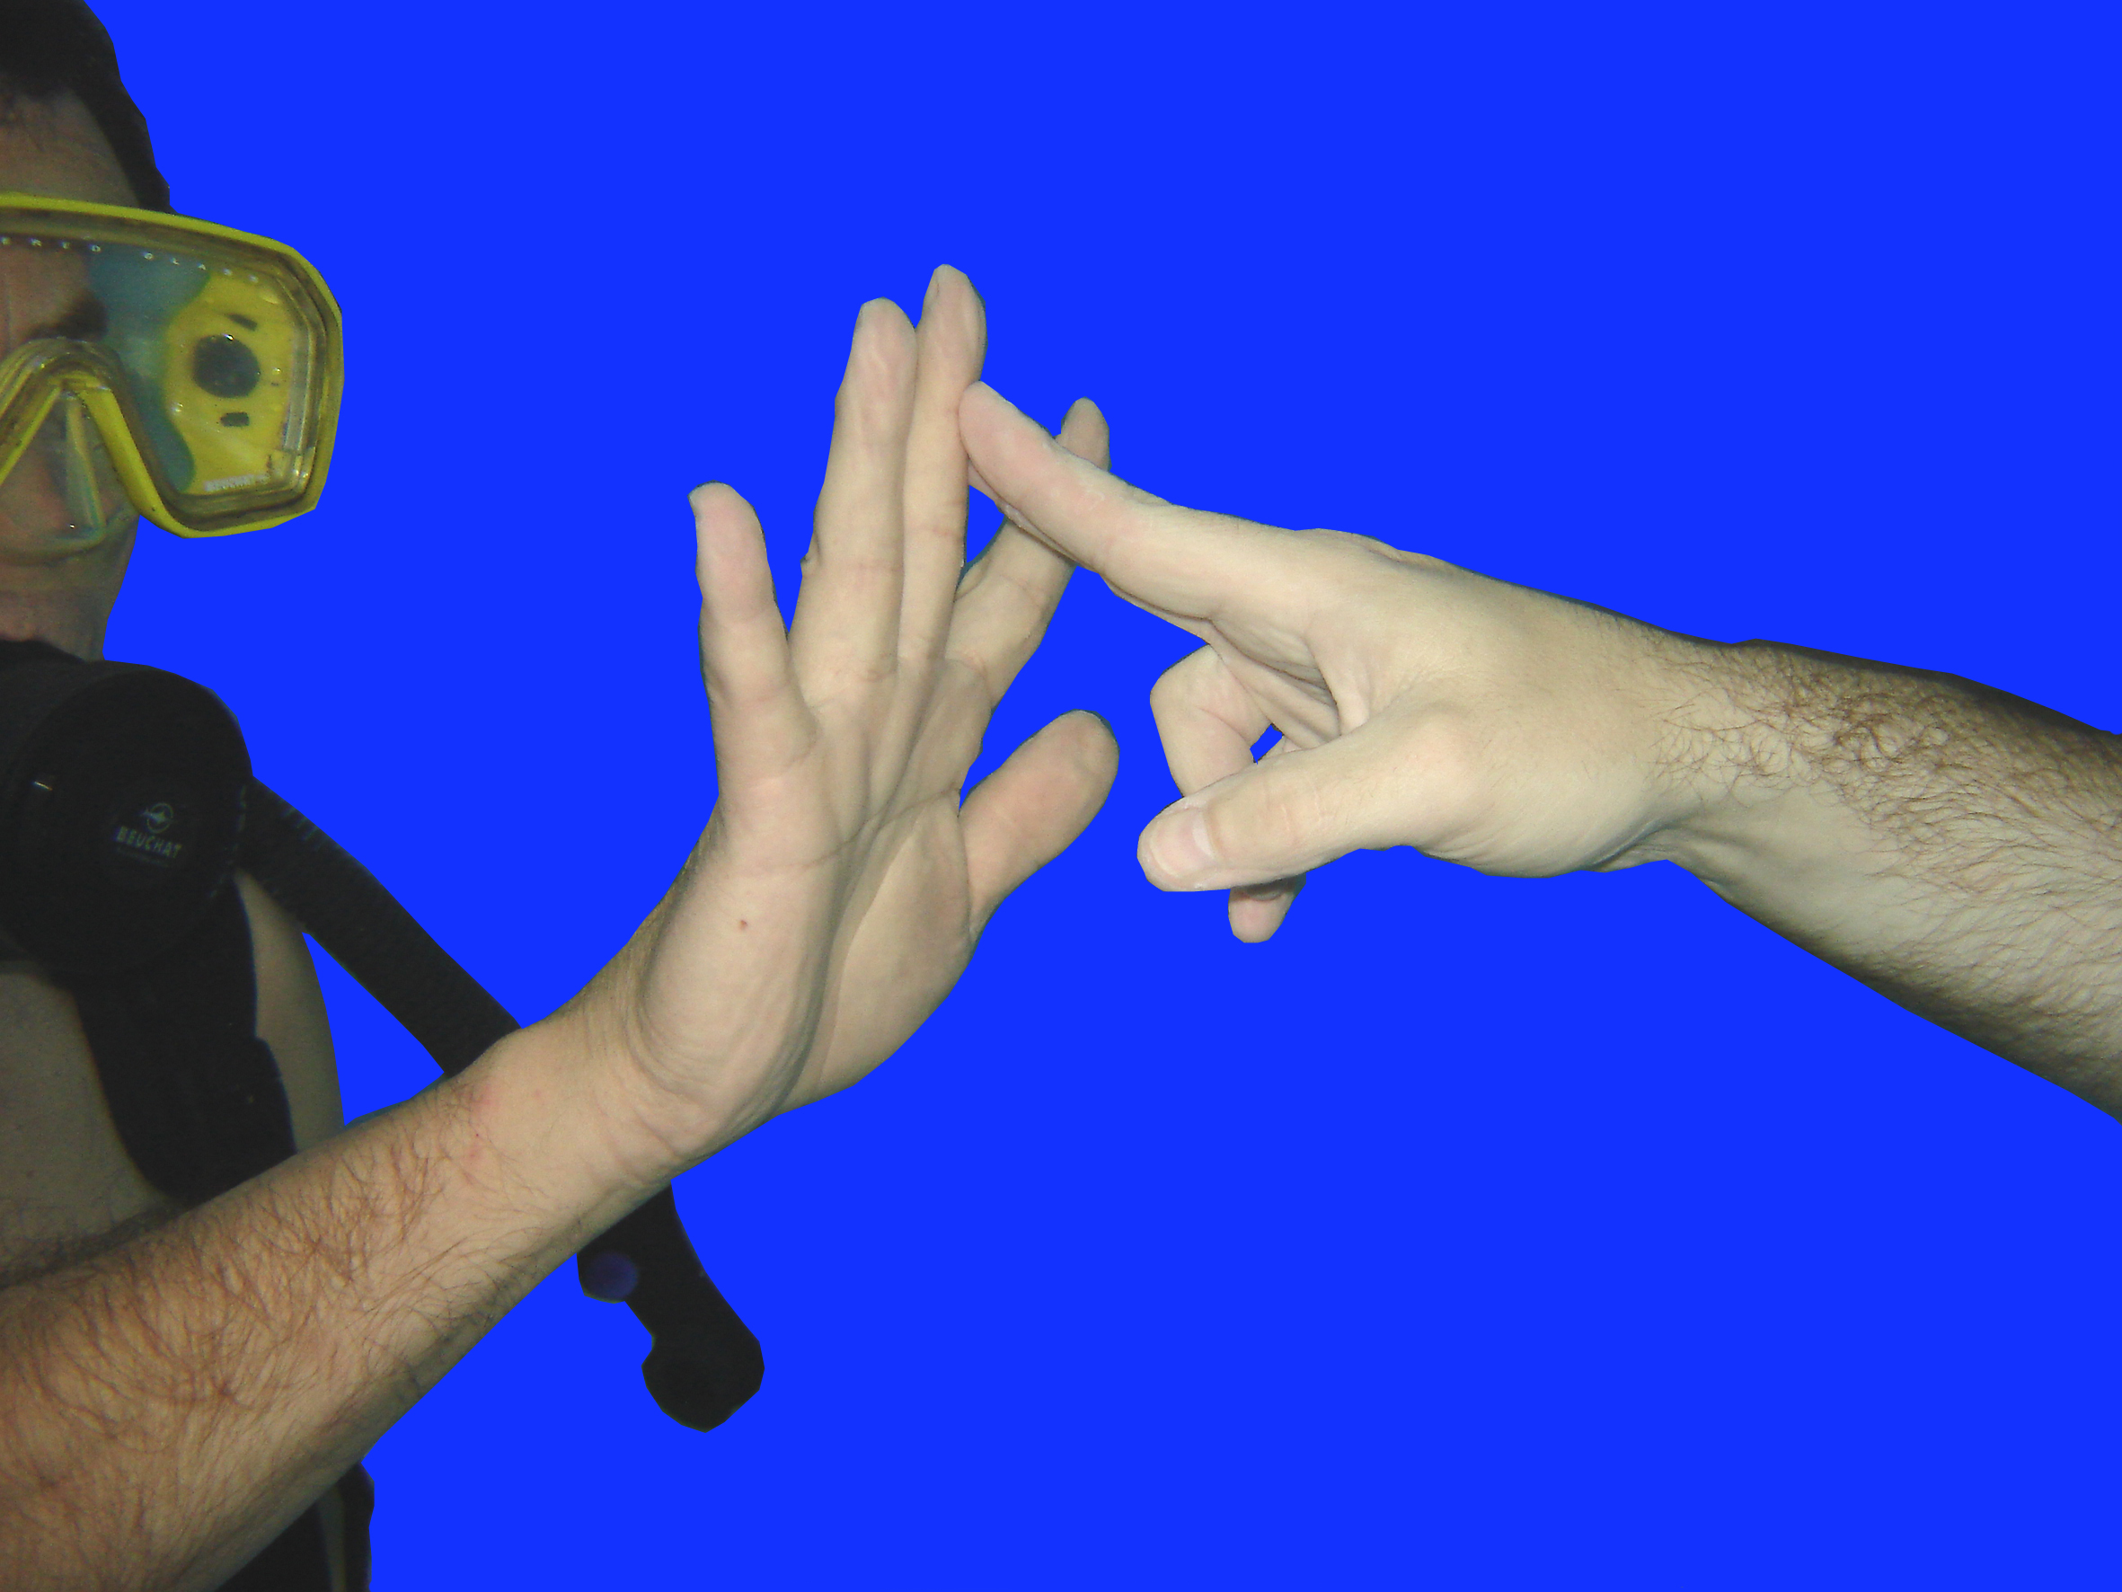
Profondeur de (.) mètres

Slide 25
2 - La signalétique, les aménagements

Slide 26
Chaîne d’informations
L'usager doit pouvoir se déplacer d'un maillon à l'autre sans rupture de cette chaîne.
La constante de localisation aidera le déficient visuel à trouver l'information car il saura où la chercher.
La signalétique visuelle doit être relayée par une signalétique sonore ou tactile pour les personnes aveugles.

Slide 27
3 - Ambiances visuelles

Slide 28
Panneaux et pictogrammes
Quand l'information est transmise sous forme de pictogramme, veiller à sa lisibilité et le doubler d'un message écrit dont la lecture est facilement accessible aux personnes malvoyantes.

Slide 29


Contrastes
Ils doivent être marqués :
entre le support et le panneau ;
entre le panneau et l’inscription
Par exemple : noir sur blanc ou bleu foncé sur jaune

Slide 30
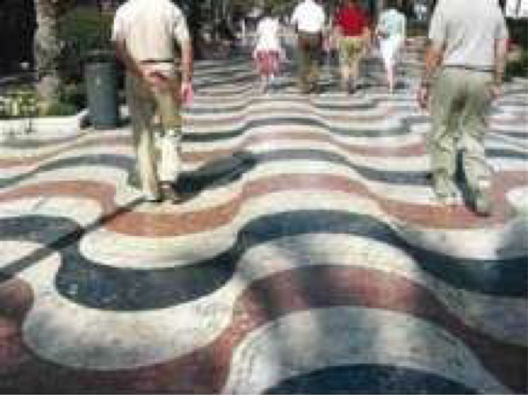
Choix des couleurs
Elles doivent :
être très contrastées par rapport au fond ;
privilégier les couleurs "franchement tranchées" avec une association limitée
à 2 couleurs ;
NON
NON

Slide 31
Respecter les codes couleur en vigueur :
rouge = interdit, danger, annulation, matériel incendie ;
vert = accord, validation, autorisation, sortie de secours ;
jaune = correction, modification ;
marron = informations touristique.

Slide 32
4 - Cheminements et revêtements
de sol en voirie

Slide 33
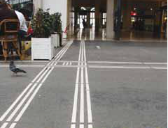
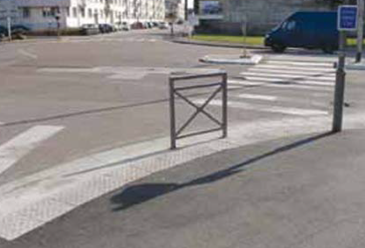
Bandes de guidage
Trajectoire pour faciliter la lecture des grands espaces.
Traversée piéton
Abaissement, espace plan facilitant le passage de tous : fauteuils, poussettes…

Slide 34
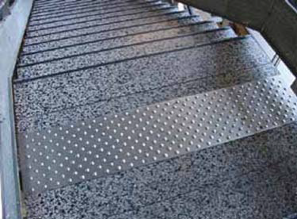
Les escaliers
1ère marche du haut de l'escalier annoncée par
- une zone d'alerte au sol de 0,5 m, avec un contraste visuel et tactile,
- une bande d'éveil de vigilance.
Les nez de marches doivent
être contrastés par rapport
à la marche.

Slide 35
Guidage sonore
Les personnes déficientes visuelles utilisent naturellement, en fonction de leur audition, les bruits, les sons, les ambiances sonores.

